Slide 1

শুভেচ্ছা

Slide 2
শিক্ষক পরিচিতি
মোঃ নওসাদ আলী
সহকারী শিক্ষক
আয়েশ দাখিল মাদ্রাসা
সিংড়া, নাটোর ।
আই, ডি,নম্বর ০৭

Slide 3
পাঠ পরিচিতি
বিষয় : বিজ্ঞান
অধ্যায়: ৫ম ।
পাঠ: পানি
শ্রেণী: ষষ্ঠ
সময়: ৪০ মিঃ
তারিখঃ২৪/১০/২০১৩

Slide 4
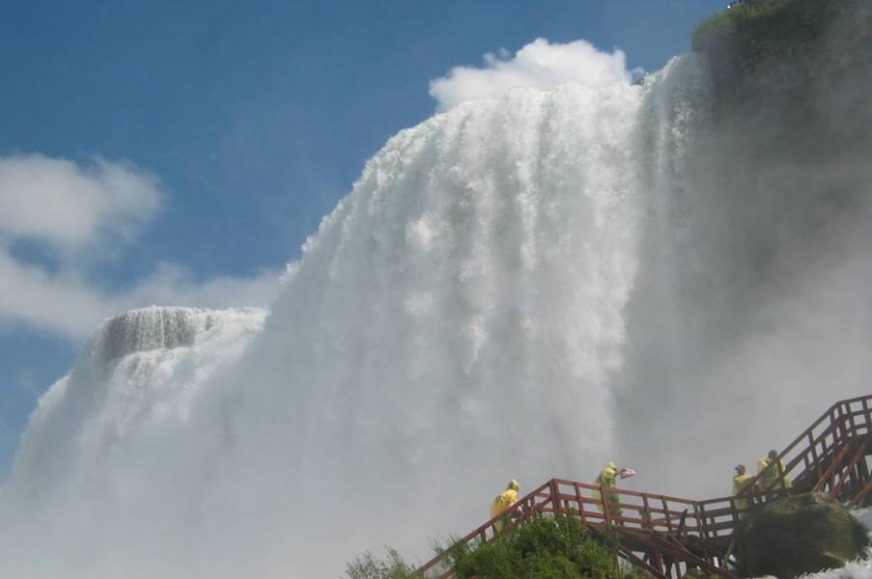
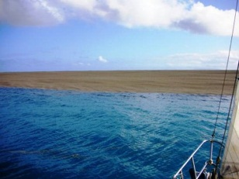
পূর্ব জ্ঞান যাচাই -
ছবি দেখে নাম বল-

Slide 5
পানি
পাঠ ঘোষনা -

Slide 6
শিখন ফল
পানির অপর নাম জীবন তা বলতে পারবে ।
পানির প্রাকৃতিক উৎস কী তা বলতে পারবে।
ঝরনার পানি বিশুদ্ধ নয় কেন তা বলতেপারবে ।

Slide 7
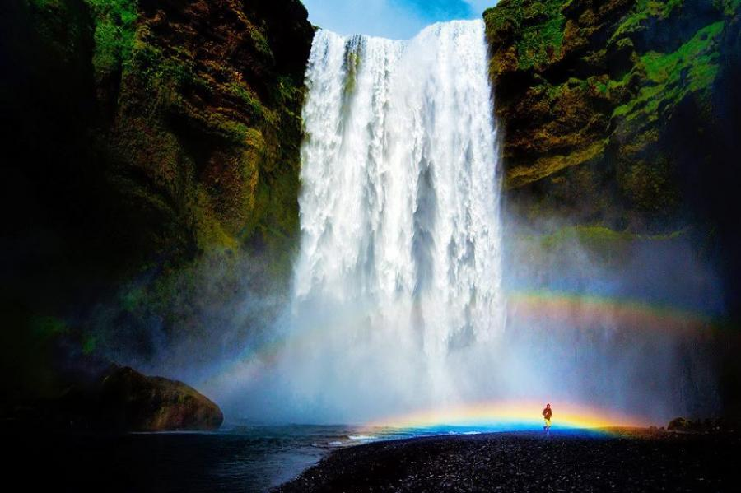
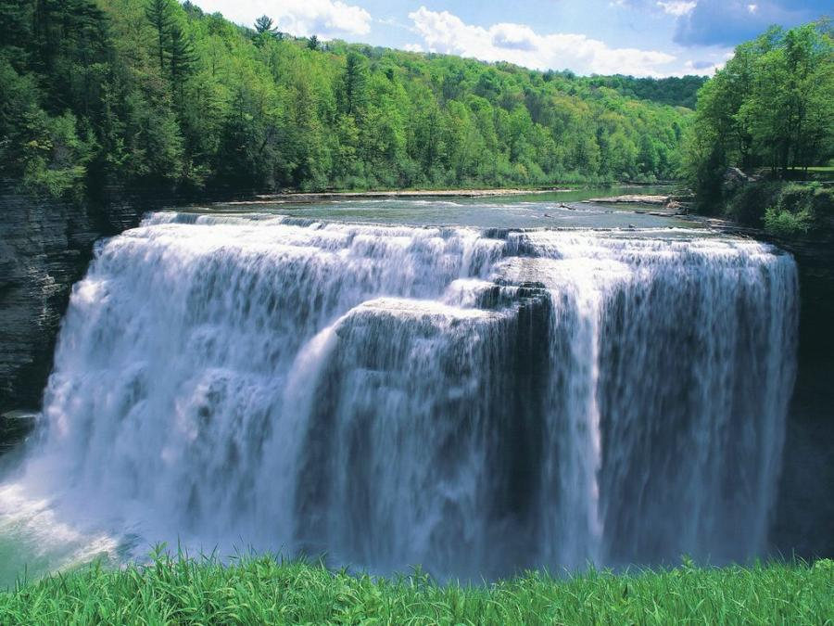
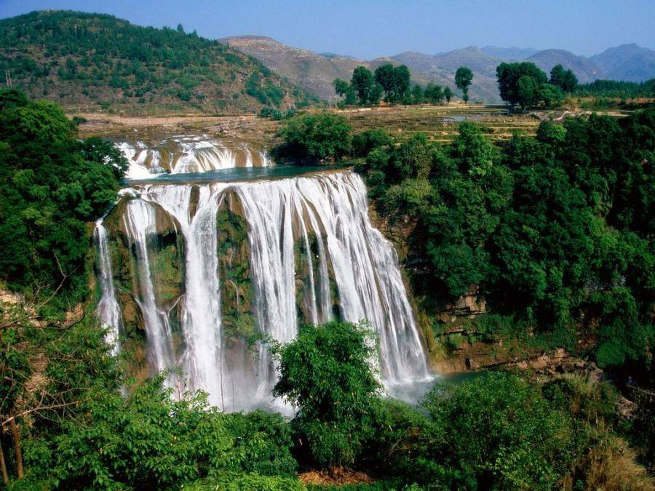
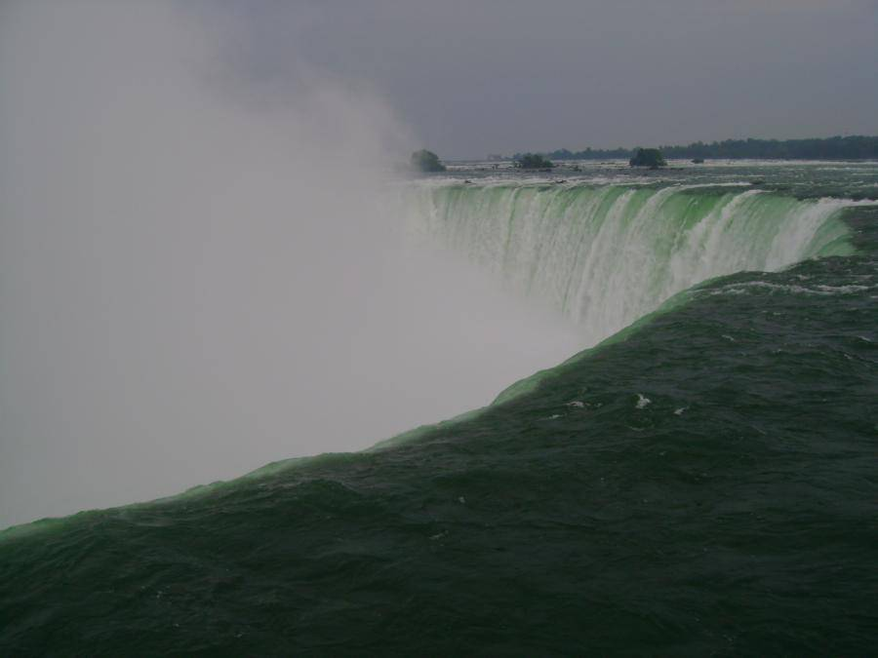
উপস্থাপন -
নিচের ছবি দেখে নাম বল -

Slide 8
কর্ম পত্র - ১
(একক কাজ)
পানির উৎস গুলর নাম কি কি ?

Slide 9
সমাধান
পানির উৎস চারটি :
১) বৃষ্টির পানি , ২) ঝরনার পানি , ৩) নদীর পানি ও ৪)সমুদ্রের পানি।

Slide 10
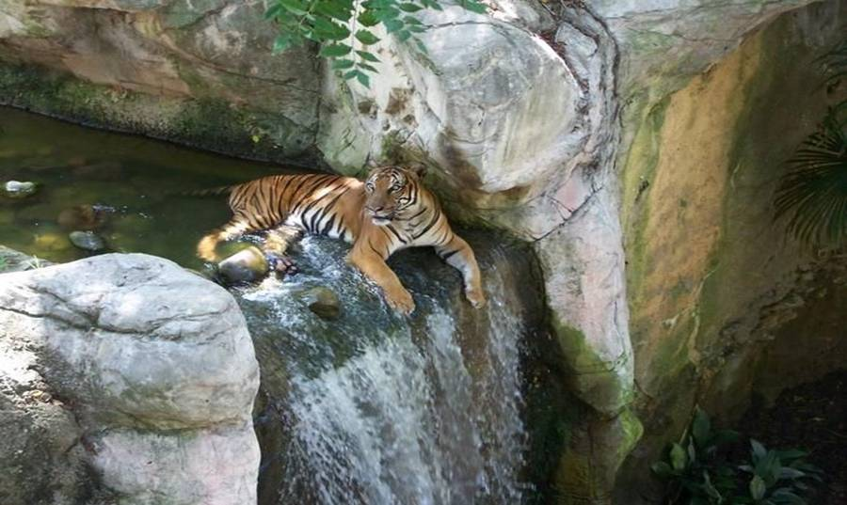
উপস্থাপন -
ছবি দেখে চিন্তা করে বল-

Slide 11
কর্ম পত্র - ০২
(জোড়ায় কাজ )
পানির অপর নাম জীবন ব্যাখা কর ?

Slide 12
সমাধানঃ
পৃথিবীতে যত প্রকার তরল পদার্থ আছে তার মধ্য পানি সহজলভ্য ।
মানব দেহের শতকরা ৭০ ভাগ পানি ।
মাছ, মাংস, তরকারি, প্রভৃতি অধিকাংশ
শতকরা ৬০ থেকে ৭০ ভাগ পানি থাকে ।পানি ছাড়া
কোন জীব বাচতে পারে না । এজন্য পানির অপর নাম জীবন ।

Slide 13
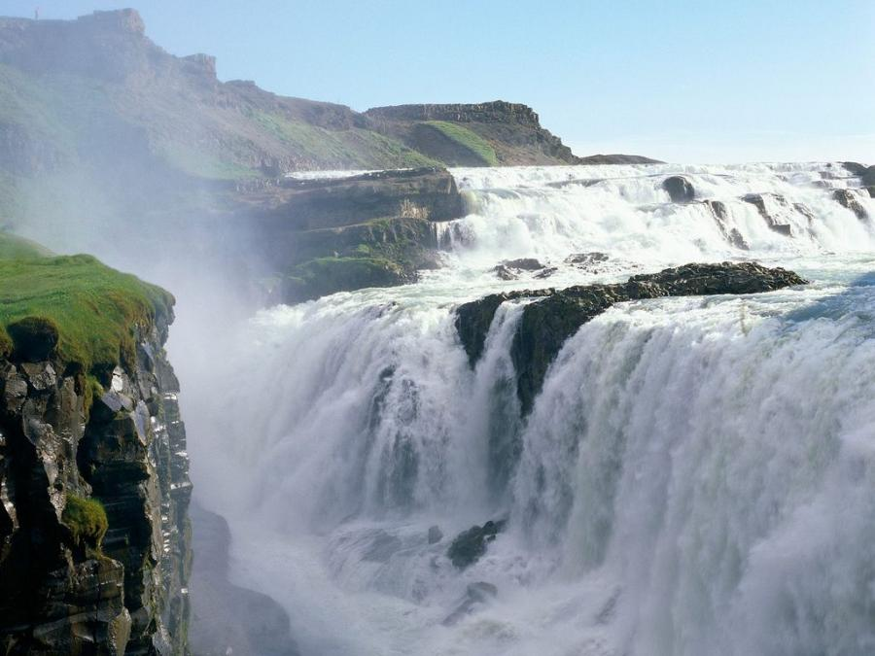
উপস্থাপন -
ছবি দেখে বর্নণা করঃ

Slide 14
কর্ম পত্র- ০৩
(দলীয় কাজ )
ঝরনার পানি বিশুদ্ধ নয় কেন ব্যাখ্যা কর ?

Slide 15
সমাধান
বৃষ্টীর পানি ভু- পৃষ্টের পতিত হয়ে মাটির ভিতরে প্রবেশ
করে , এ সময় বালি, মাটি, পাথর, ইত্যাদি, দ্বাড়া এ পানি পরিস্রত হয় মাটির নিচে জমা হতে হতে বেশ কিছুদিন পর
ঝরনার আকারে হয়ে আসে । কুপ ও টিউবওয়েল খনন করলেও এ পানি পাওয়া যায় । এ পানিতে মাটির নানা প্রকার পদার্থ থাকে। এই জন্য ঝরনার পানি বিশুদ্ধ নয় ।

Slide 16
মূল্যায়ন
১।পানির অপর নাম জীবন কেন ?
২। পানির উৎস্য কয়টি ও কি কি ?
৩। ঝরনার পানি বিশুদ্ধ নয় কেন ?

Slide 17
বাড়ির কাজঃ
ঝরনার পানি বিশুদ্ধ নয় কেন ব্যাখ্যা দাও ।

Slide 18

ধন্যবাদ

